Slide 1
【資料１】
大阪府におけるアレルギー疾患対策の現状
（１）取組の方向性

Slide 2




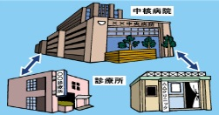
大阪府アレルギー疾患対策連絡会議について
根拠法令及び基本的施策
会議の運営イメージ
<経過>
平成27年12月25日「アレルギー疾患対策基本法」施行
平成29年 3月28日「アレルギー疾患対策の推進に関する基本的な指針」告示
【基本的な施策】
①アレルギー疾患の重症化の予防及び症状の軽減のための施策
②アレルギー疾患医療の均てん化のための施策
③アレルギー疾患を有する者の生活の質の向上のための施策
平成29年7月28日 「都道府県におけるアレルギー疾患の医療提供体制の整備について」通知
【都道府県の役割】
◆「都道府県アレルギー疾患医療拠点病院」の選定
⇒府では近畿大学病院、関西医科大学病院、大阪はびきの医療センター、
大阪赤十字病院の４病院を、平成30年6月1日に指定
◆「都道府県アレルギー疾患医療連絡協議会（以下、都道府県連絡協議会）」の設置
⇒府では、「大阪府アレルギー疾患対策連絡会議」として設置
（平成30年6月15日）
連 携
対策会議
参画
施策の企画・立案
大阪府
普及・啓発
拠点病院
診療・研究
医療の均てん化
情報提供
府民
研修・育成
連 携
情報提供
標準的な治療の提供
普及・啓発
設置目的
市町村
情報提供
地域医療機関
府のアレルギー疾患対策を総合的に推進するため、大阪府アレルギー疾患医療拠点病院を中心とした診療連携体制、情報提供、人材育成等の施策の企画・立案・実施等を行うことにより地域の実情に応じたアレルギー疾患対策の推進を図る。
（これまでの議題）
●医療体制の確保（協力病院の選定）について
●大阪府医療計画「アレルギー疾患対策」について
●「病院連絡会議」における検討の状況について 等
（スケジュール）
●年１～２回開催
（その他）
●府では、本会議と併せて、拠点病院、協力病院の担当医師による
「病院連絡会議」を開催。
●両会議での議論を相互に反映させながら、施策の推進に繋げる。
会議の構成等
大阪府医師会、大阪府歯科医師会、大阪府薬剤師会、大阪府看護協会、大阪府栄養士会、大阪府病院協会、大阪府私立病院協会、大阪府眼科医会、大阪府耳鼻咽喉科医会、大阪府内科医会、大阪府小児科医会、大阪皮膚科医会、大阪府アレルギー疾患医療拠点病院の各団体等の推薦による委員で構成
（事務局） 保健医療室地域保健課 疾病対策・援護グループ

Slide 3
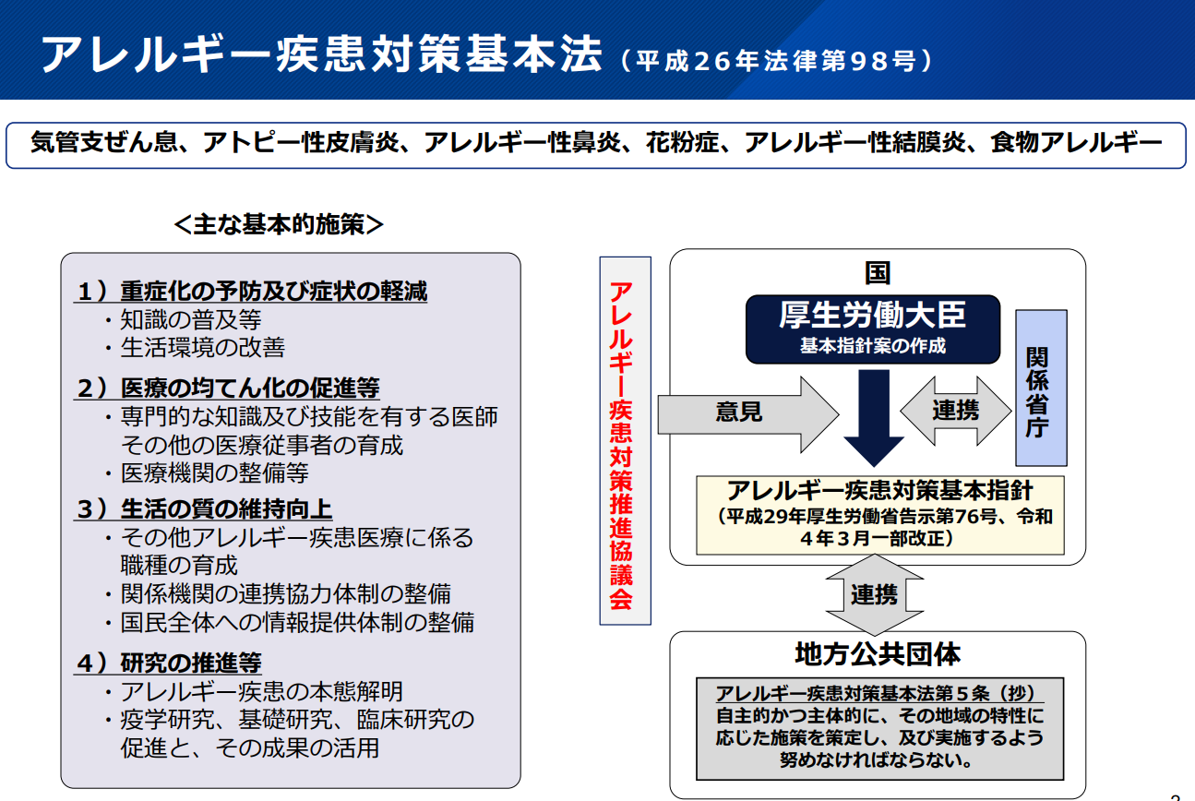
厚生労働省_第19回アレルギー疾患対策推進協議会（R7.9.3）_事務局提出資料より抜粋

Slide 4
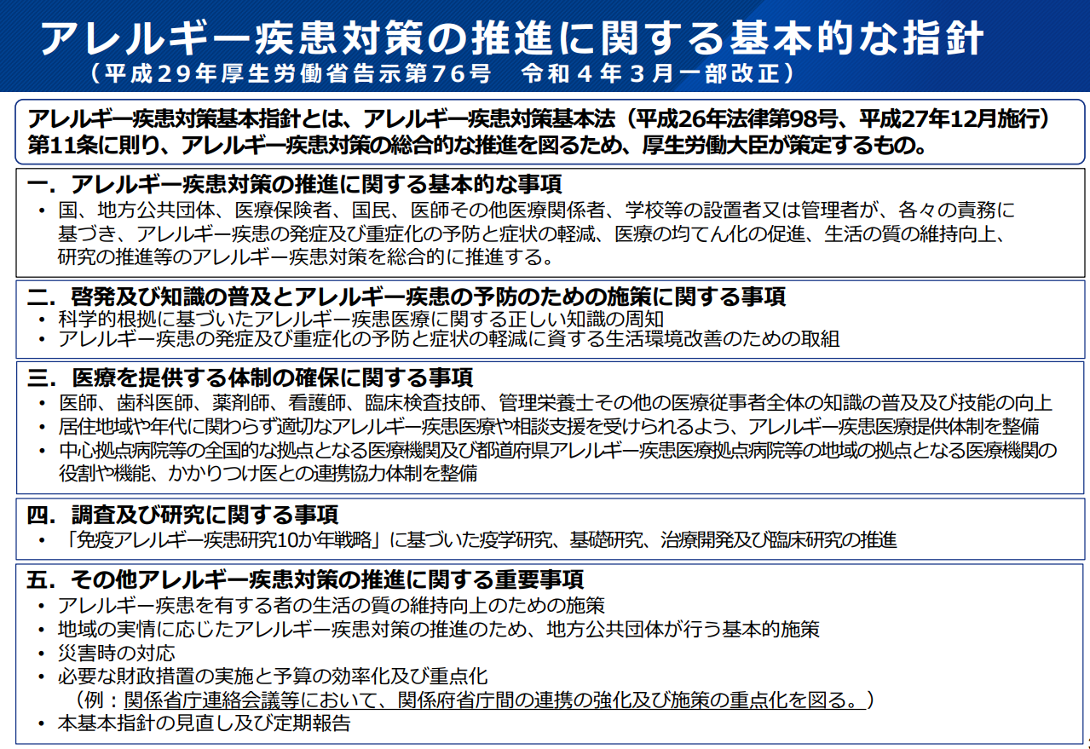
厚生労働省_第19回アレルギー疾患対策推進協議会（R7.9.3）_事務局提出資料より抜粋

Slide 5
府における取組みの方向性
● 第８次大阪府医療計画 （令和6年度～令和11年度）
「アレルギー疾患対策」に係る施策の基本的な方向性を示す
① 正しい知識の周知啓発
☞（患者自身が）正しい知識を持ち、適切な対応をすることで、上手にコントロール
・拠点病院等での講演・研修会
（医療従事者等向けの人材育成も含む）
・ポータルサイトや府広報媒体での情報発信
② 医療体制の確保
☞居住する地域に関わらず適切なアレルギー疾患医療を受けられる体制
・拠点病院を中心とした医療体制
・～令和４年度 アレルギー疾患医療連携協力病院指定
・令和５年度～ 拠点病院・協力病院の連携強化
拠点病院・協力病院と地域の医療機関との連携強化

Slide 6
第8次医療計画「アレルギー疾患対策」の取組進捗
○大阪府医療計画では、各疾病事業ごとに、 取組の方向性に対応する目標を設定
○PDCAサイクルに基づき計画を推進
○「アレルギー疾患対策」における目標値
・アレルギーポータルサイトアクセス数
・研修参加者の理解度
・会議の開催数
【目標値の達成状況】
指標 | 計画策定時の値 | 進捗状況 | 傾向 | 目標値
アレルギーポータルサイトの アクセス数 | 8,284 (R4年度) | 3,210 ※ (R6年度) | ⇘ | 増加
患者支援者や教職員向け 研修会参加者の理解度 | 71.4％ (R3年度) | 88.4％ (R6年度) | ↗ | 80％以上
「病院連絡会議」、「アレルギー疾患対策連絡会議」の開催数 | 計2回 (R4年度) | 計4回 (R6年度) | ↗ | 計３回
(※)ポータルサイトアクセス数について
R6.5月より大阪府庁内のシステムにおける集計方法が変更となり、従前より集計範囲が狭まったため、大幅に値が減少している。中間見直しにおいて、R7年度のアクセス数を新たな基準として評価することについて提案を予定。

Slide 7
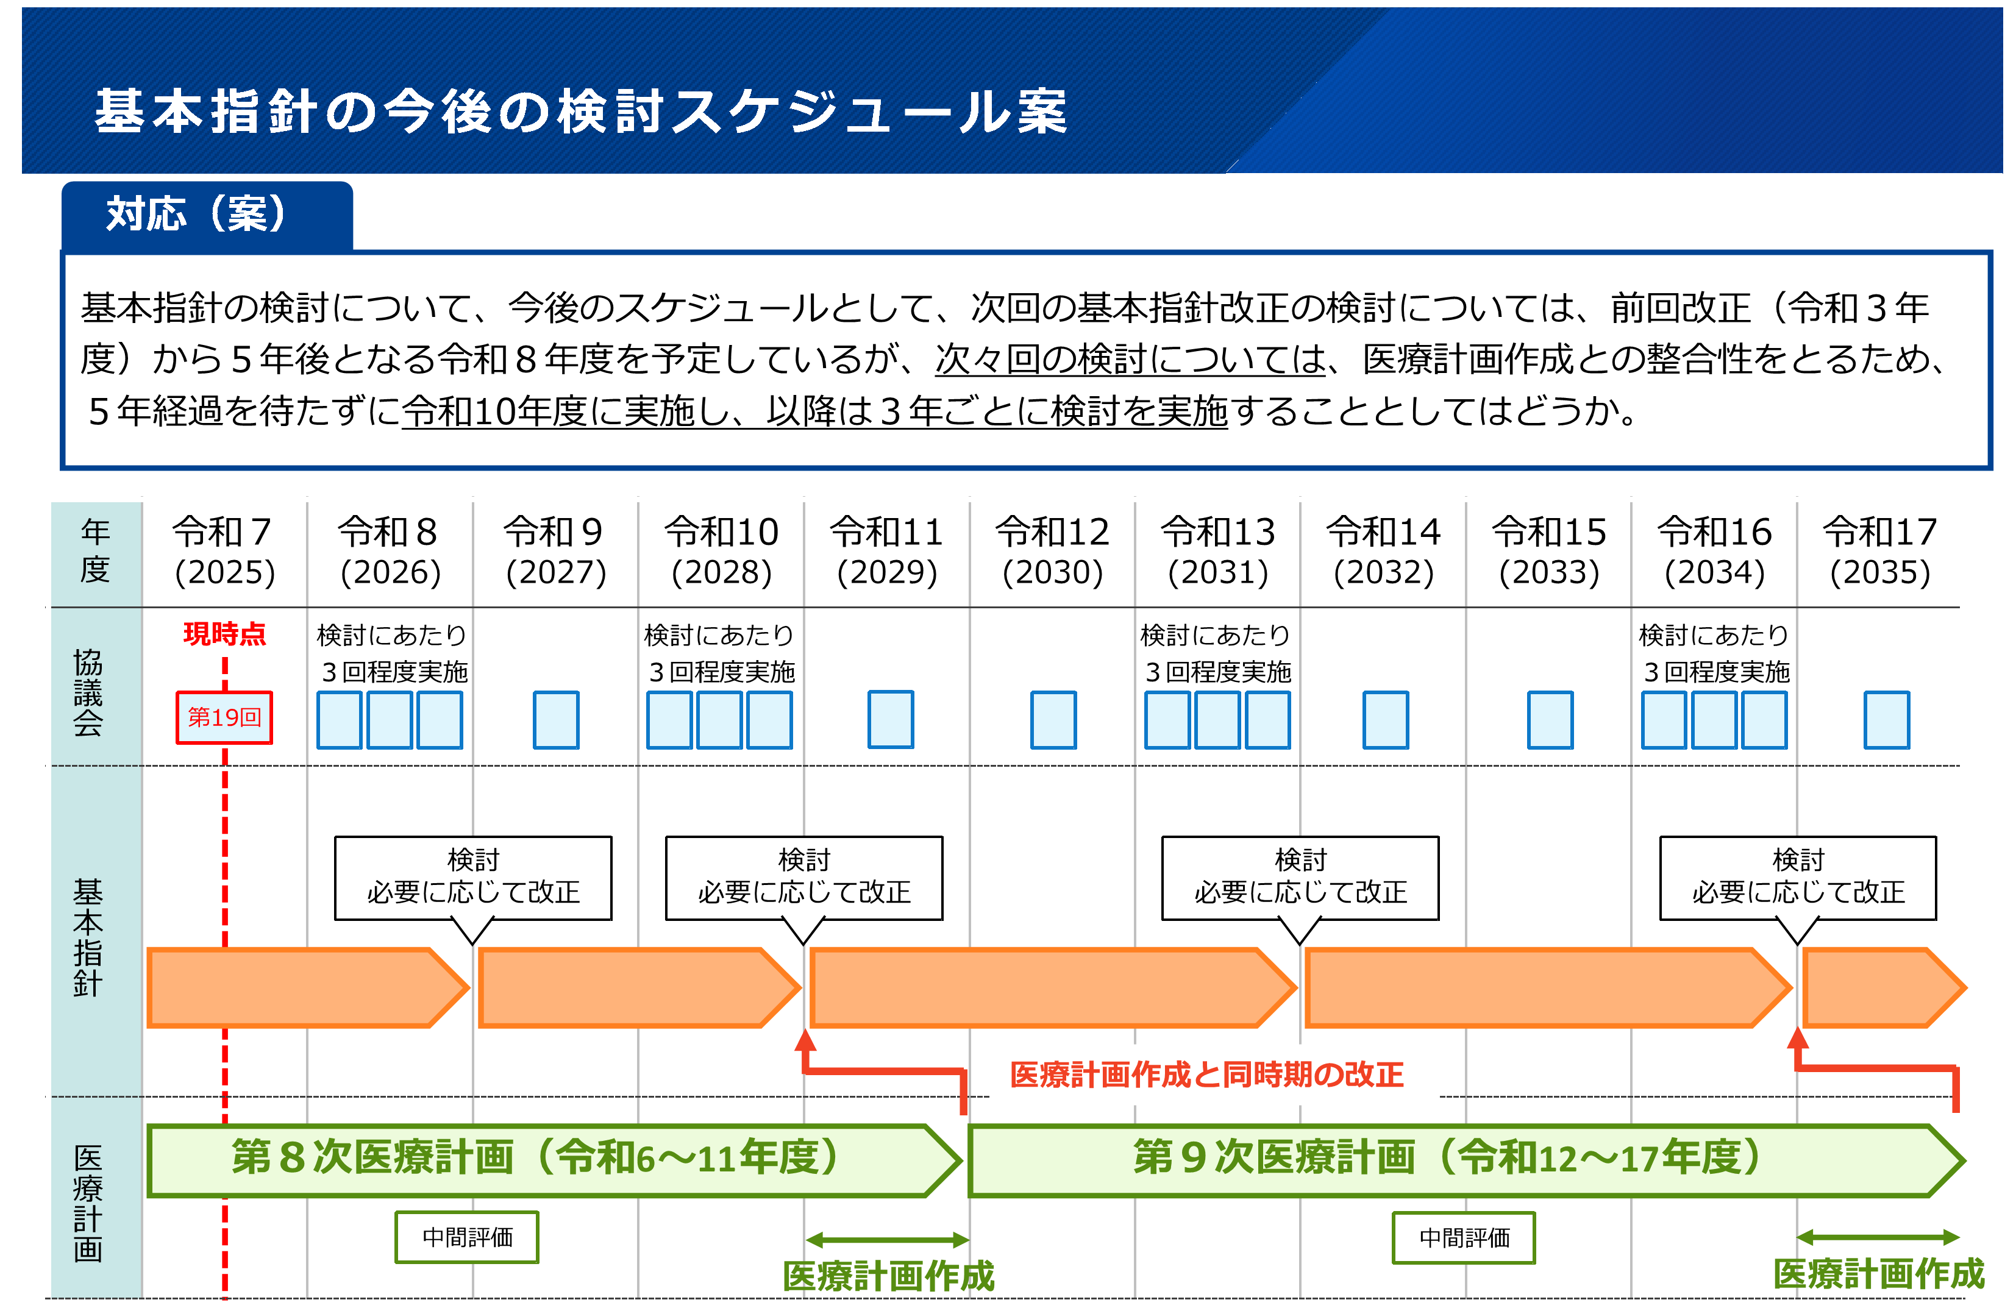
厚生労働省_第19回アレルギー疾患対策推進協議会（R7.9.3）_事務局提出資料より抜粋
・基本指針改正の動向を注視
・R8の基本指針改正については、必要に応じて、府医療計画の中間評価へ反映
・R10の改正については、必要に応じて、第9次医療計画の策定へ反映
☞それぞれの時期に当会議の議事とする予定。その際にはご意見を賜りたい
●国の基本指針改正検討を踏まえた府の対応（予定）

